Slide 1
ДЕКОРАТИВНО-ПРИКЛАДНОЕ ИСКУССТВО
Это и уникальное крестьянское искусство, уходящее своими корнями в толщу веков; и его современные «последователи» — традиционные художественные промыслы, связанные общим понятием — народное искусство; и классика — памятники мирового декоративного искусства, пользующиеся всеобщим признанием.

Slide 2
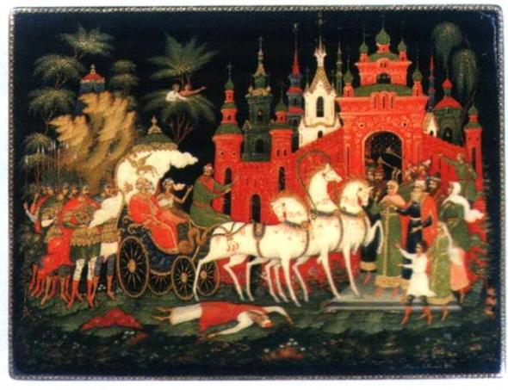
Палехская миниатюра

Slide 3
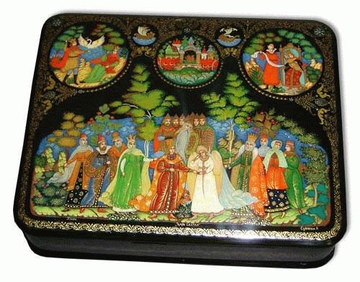
Палехская миниатюра, вид русской народной миниатюрной живописи темперными красками на лаковых изделиях из папье-маше (коробочки, шкатулки, портсигары, пудреницы и др.). Возникла в 1923 в поселке Палех на основе местного иконописного промысла
Типичные сюжеты палехской миниатюры позаимствованы из повседневной жизни, литературных произведений классиков, сказок, былин и песен. Работы обычно выполняются на черном фоне и расписываются золотом.

Slide 4
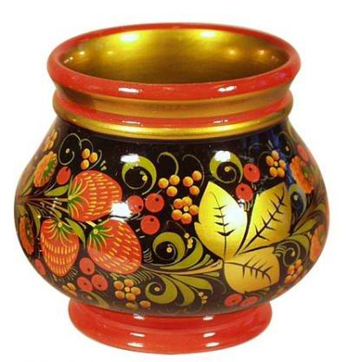
Хохломская роспись
(Хохлома) - это самобытный русский народный промысел, существующий более трехсот лет, уникальное явление не только в масштабах России, но и в мировом искусстве. Изготавливают хохломские изделия из древесины местных лиственных пород - липы, осины, березы. Для колорита хохломской росписи типично сочетание красного и чёрного цвета с золотистым.

Slide 5
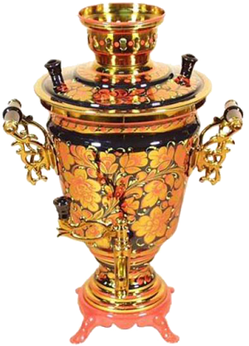
Самовар

Slide 6
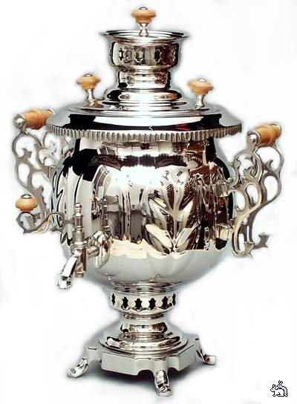
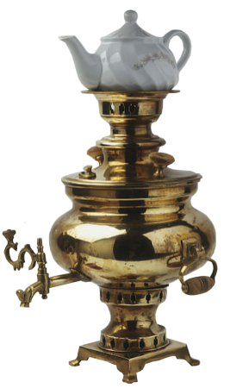
Самова́р — устройство для кипячения воды и приготовления чая. Первоначально вода нагревалась внутренней топкой, представляющей собой высокую трубку, наполняемую древесными углями. Позже появились другие виды самоваров — керосиновые, электрические .

Slide 7
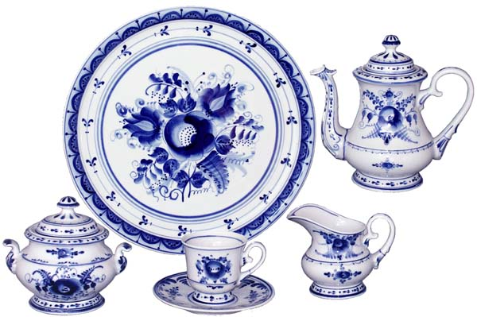
Гжель - известный во всем мире народный художественный промысел, где с незапамятных времен изготовлялись керамические изделия.
Гжель - это название живописного подмосковного региона, что в 60-и километрах от Москвы. Слово "гжель" сегодня невероятно популярно. С ним ассоциируется красотой гармония, сказка и быль. Фарфор с нарядной синей росписью и многоцветная майолика известны теперь не только в России, но и за ее пределами. Гжель - это вазы, статуэтки, игрушки, изделия интерьера: камины, люстры и другие фарфоровые изделия.

Slide 8
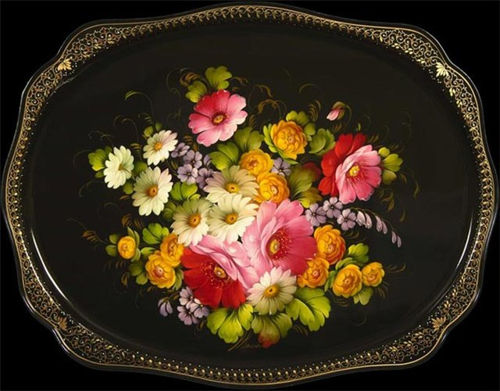
Жостовская роспись
Жо́стовская ро́спись — народный промысел художественной росписи металлических подносов, существующий в деревне Жостово Мытищинского района Московской области.

Slide 9
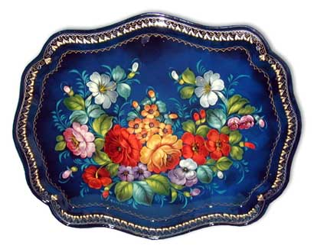
Основной мотив росписи — цветочный букет простой композиции, в котором чередуются крупные садовые и мелкие полевые цветы.

Slide 10
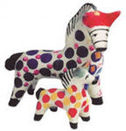
Русская народная игрушка.
Это могут быть игрушки из дерева, глины, посуда, ковры, кружева и т.д. Каждое изделие несет в себе добро, радость, тепло рук мастера и фантазию, которая увлекает и детей и взрослых. Дымковские игрушки - барыни-франтихи, козлы, кони, петухи с расписными хвостами. Mастера работали в селе Дымково в одиночку и семьями. Копали глину, смешивали с песком, месили сначала ногами, а потом руками. Изделия обжигали в русских печах, а потом расписывали. В этой работе принимали участие женщины и дети.

Slide 11
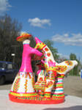
Филимоновская игрушка - старейший народный художественный промысел России
Условно все игрушки можно разделить на несколько групп: 1) люди - солдаты, барыни 2)животные - олени, коровы, петухи и наседки 3) многофигурные композиции - любота, чаепитие, тройка.

Slide 12

Богородская игрушка
Уже в XV - XVI веках богородские крестьяне, в то время монастырские крепостные, заложили основы художественного промысла обработки дерева.
Особенно интересны игрушки с движением: на планках, с балансом, с кнопкой. Игрушке "Кузнецы" более 300 лет. "Кузнецы" стала символом Богородского промысла.

Slide 13
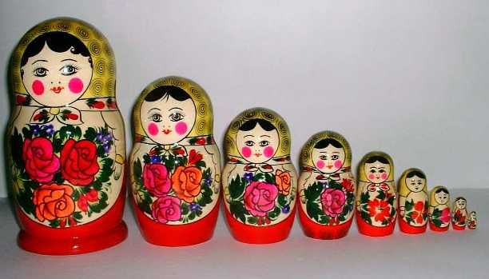
Матрёшка
Русская деревянная игрушка в виде расписной куклы, внутри которой находятся подобные ей куклы меньшего размера. Число вложенных кукол обычно от трех и более. Почти всегда они имеют овоидную («яйцеподобную») форму с плоским донцем и состоят из двух частей — верхней и нижней. По традиции рисуется женщина в красном сарафане и желтом платке.

Slide 14
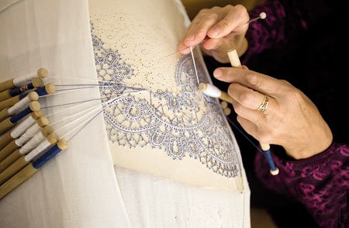
Вологодское кружево
Вологодское кружевоплетение восходит к 16—17 в., но как промысел сложилось в 1-й четверти 19 века
это один из видов русского кружева, плетённого на коклюшках

Slide 15
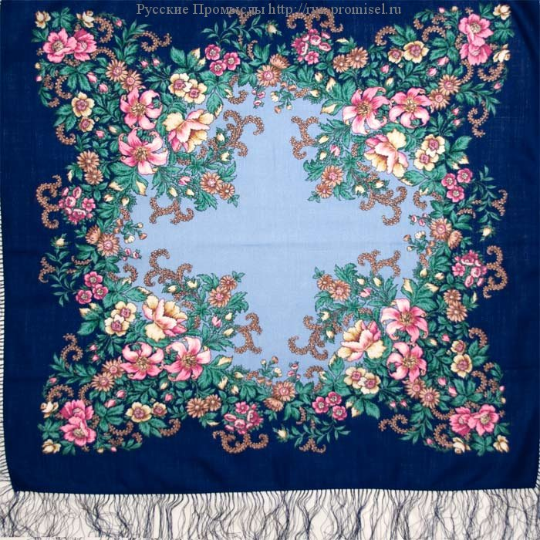
Платки
Павлово-посадские платки - шерстяные и полушерстяные платки, украшенные традиционным красочным, набивным орнаментом, возникшим в подмосковном городе Павловский Посад
Фабрика по производству платков была основана
в 1795
Традиционный узор – розы и георгины

Slide 16
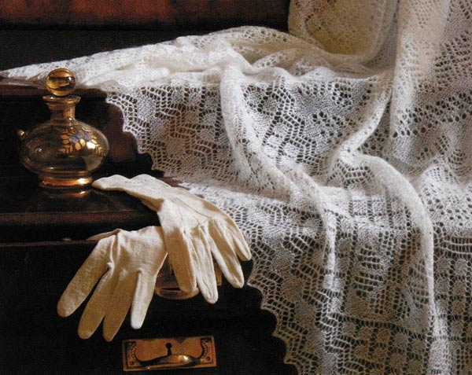
Оренбургский пуховый платок
Оренбургский пуховый платок - название собирательное. Это и теплая шаль, и тонкий легкий, ажурный платок-«паутинка» из пуха местной породы коз

